Slide 1


PHÁT TRIỂN MÔ-ĐUN TƯỜNG LỬA ỨNG DỤNG
WEB TÍCH HỢP HỌC MÁY CHO NGINX
GVHD: TS. Nguyễn An Khương
Nhóm:Nguyễn Lê Quốc Đạt - CHAT3P03
Hoàng Anh Tuấn - CHAT3P15

Slide 2


GIỚI THIỆU
01
03
02
NGỮ CẢNH
MÔ HÌNH
04
06
CƠ SỞ LÝ THUYẾT
05
TIỀN XỬ LÝ DỮ LIỆU
THỰC NGHIỆM
CÁC TIÊU CHÍ ĐÁNH GIÁ

Slide 3
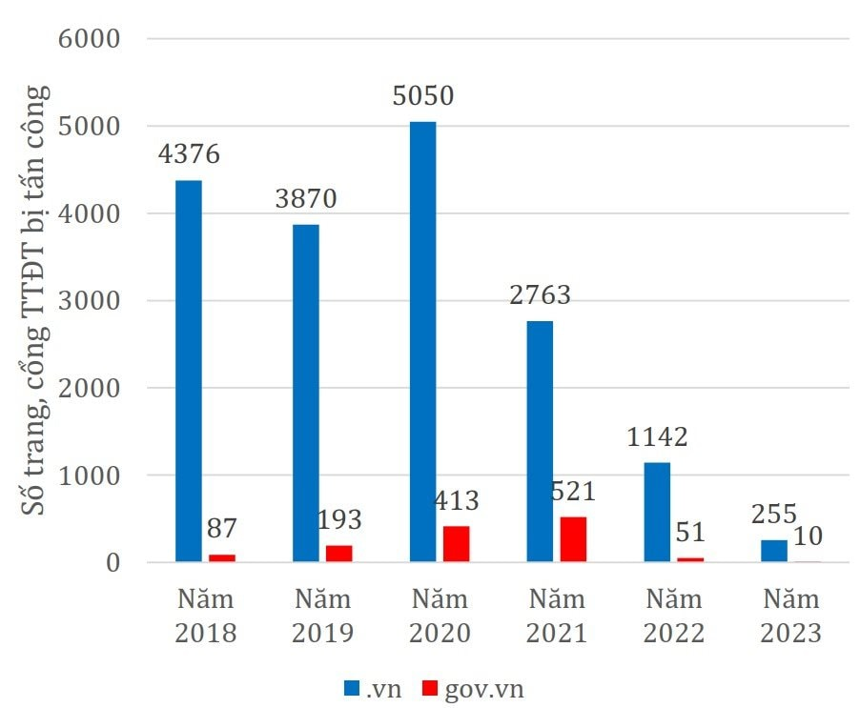
NGỮ CẢNH
Ngày nay, các cuộc tấn công mạng ngày càng tinh vi, đa dạng.
Năm 2019: Có 5200 cuộc tấn công vào các hệ thống thông tin; 3870 trang TTĐT (.vn), trong đó 193 trang (.gov.vn);
Năm 2020, có tới 5050 trang TTĐT (.vn), trong đó 413 trang (.gov.vn);
Năm 2021, mặc dù chỉ có 2763 trang TTĐT (.vn), nhưng có tới 521 trang (.gov.vn).
Nghiên cứu này đề xuất một hệ thống phát hiện xâm nhập dựa trên học máy được tích hợp vào NGINX

Slide 4

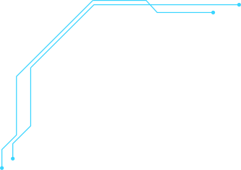
CƠ SỞ LÝ THUYẾT
NGINX
Reverse Proxy
WAF
Máy chủ web mã nguồn mở với hiệu suất cao, xử lý nhiều kết nối đồng thời và tiêu thụ tài nguyên thấp
Server trung gian nằm giữa client và server, chuyển tiếp các yêu cầu từ client đến server và trả về kết quả từ server cho client
Phần mềm bảo mật đặt tại cổng vào của ứng dụng web, chống các tấn công mạng

Slide 5
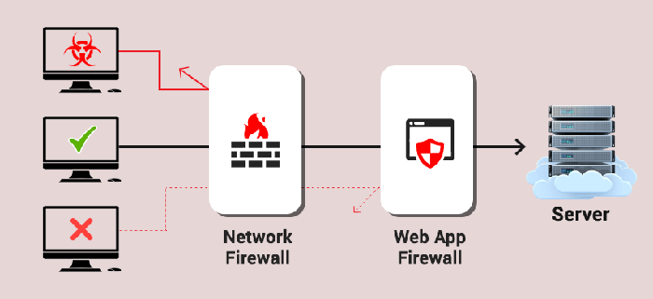
MODSECURITY
ModSecurity là một Web Application Firewall, được triển khai để bảo vệ trang web và ứng dụng ngăn cản nhiều cuộc tấn công phổ biến

Slide 6
MẠNG NEU-RON
CNN
Mạng neural tích chập - nhận diện các đặc trưng cục bộ của dữ liệu đầu vào, như các đường biên và các đối tượng trên hình ảnh
Bi-LSTM
Bi-LSTM mở rộng LSTM bằng cách chạy mạng LSTM theo cả hai hướng: từ quá khứ đến hiện tại và từ hiện tại về quá khứ. Mang lại khả năng tổng quát tốt hơn đối với các tác vụ phân tích chuỗi thời gian
RNN
Mạng neural hồi quy - được sử dụng trong các bài toán liên quan đến chuỗi thời gian, như dịch máy hoặc phân tích tín hiệu (CSRF)
CNN-LSTM
CNN sẽ giúp trích xuất các đặc trưng không gian (như các mẫu trong dữ liệu chuỗi) trước khi đưa chúng vào mạng LSTM để học các phụ thuộc thời gian
LSTM
Một biến thể của RNN có ô trạng thái bộ nhớ, mục đích để tìm hiểu ngữ cảnh của các từ nằm xa hơn trong văn bản nhất định và mang nghĩa theo ngữ cảnh
Tensorflow+collaboration+vcenter
Thư viện và môi trường hỗ trợ việc training dữ liệu

Slide 7


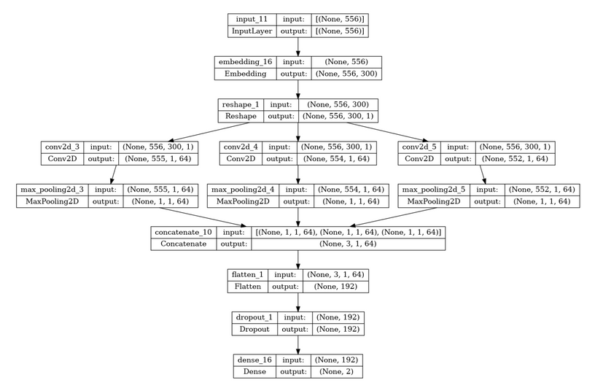


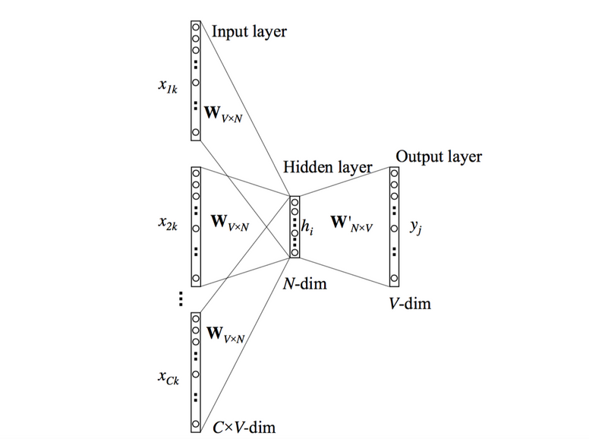
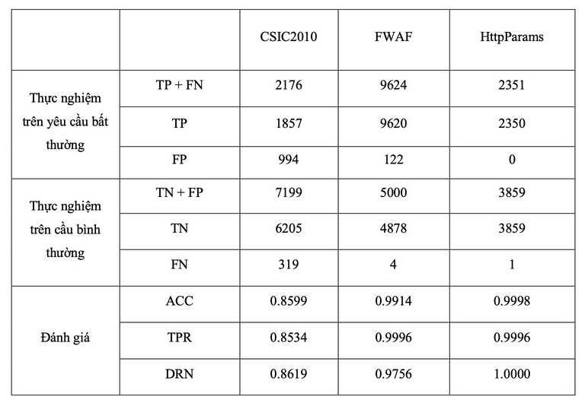
Quy trình
Xây dựng và training model
Tiền xử lý dữ liệu
Đánh giá hiệu suất mô hình
CSIC2010

Slide 8
TIỀN XỬ LÝ DỮ LIỆU
/tienda1/publico/registro.jsp?modo=registro&login=bob%40%3CSCRipt%3Ealert%28Paros%29%3C%2FscrIPT%3E.parosproxy.org&password=crIn%2BAda&nombre=Aliberta&apellidos=Gochez&email=kubler5%40porqueagel.ps&dni=49372725M&direccion=Calle+Barrio+De+La+Torre+163%2C+&ciudad=Alar+del+Rey&cp=22770&provincia=Toledo&ntc=5546440906293369&B1=Registrar
/ PathString / PathString / PathString . jsp ? PureString = PureString & PureString = MixString . PureString . PureString & PureString = MixString & PureString = PureString & PureString = PureString & PureString = MixString . PureString & PureString = MixString & PureString = PureString + PureString + PureString + PureString + PureString + MixString + & PureString = PureString + PureString + PureString & cp = Numbers & PureString = PureString & PureString = Numbers & HexString = PureString

Slide 9
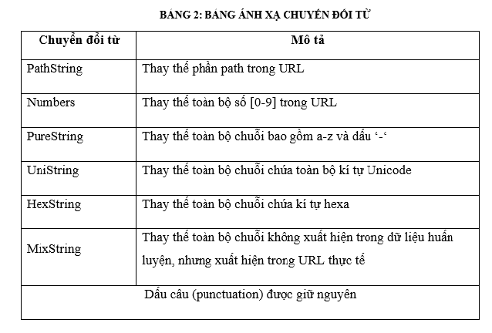
TIỀN XỬ LÝ DỮ LIỆU

Slide 10
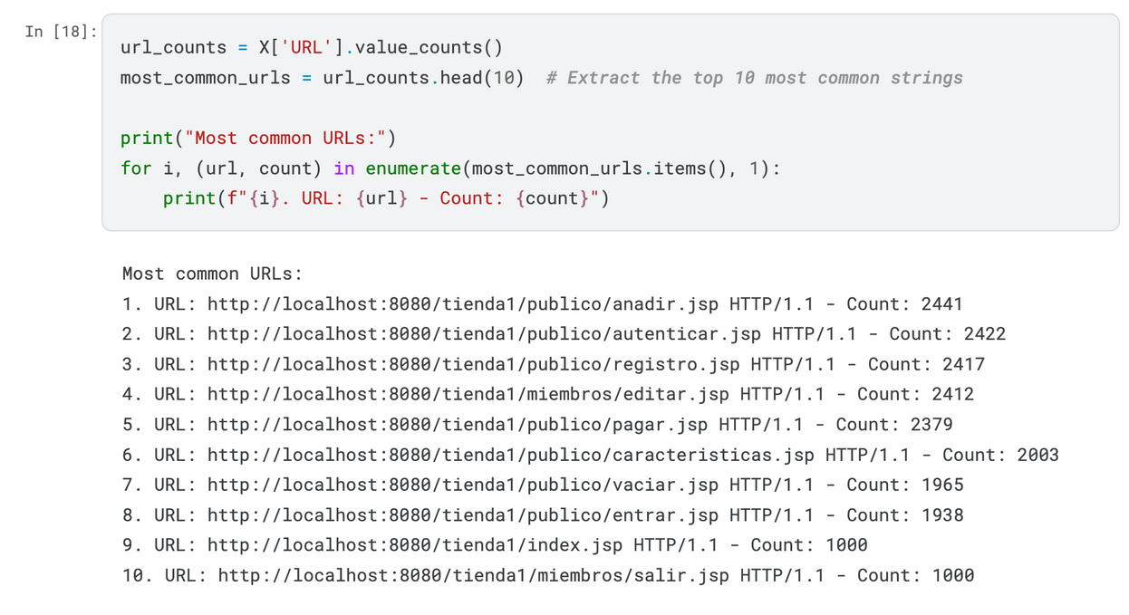
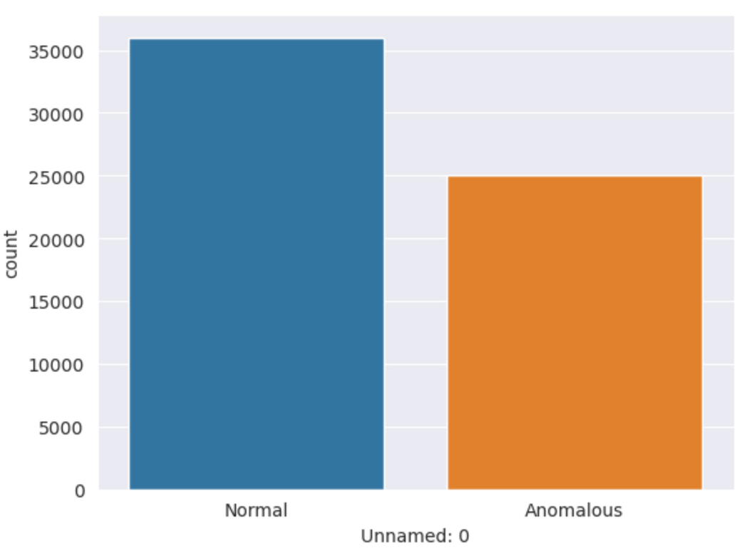
CSIC2010
CSIC 2010 Web Application Attacks Classifier (kaggle.com)

Slide 11
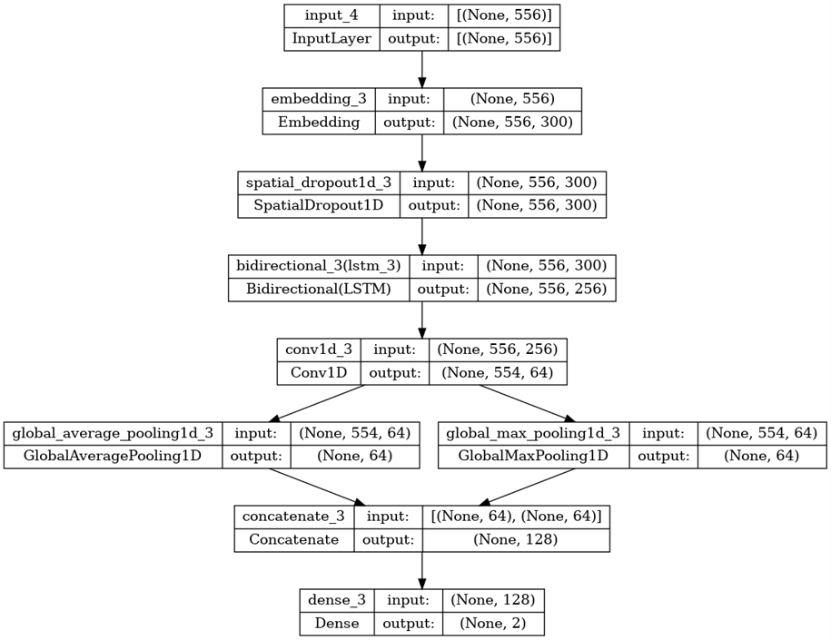
BIDIRECTIONAL-LSTM

Slide 12
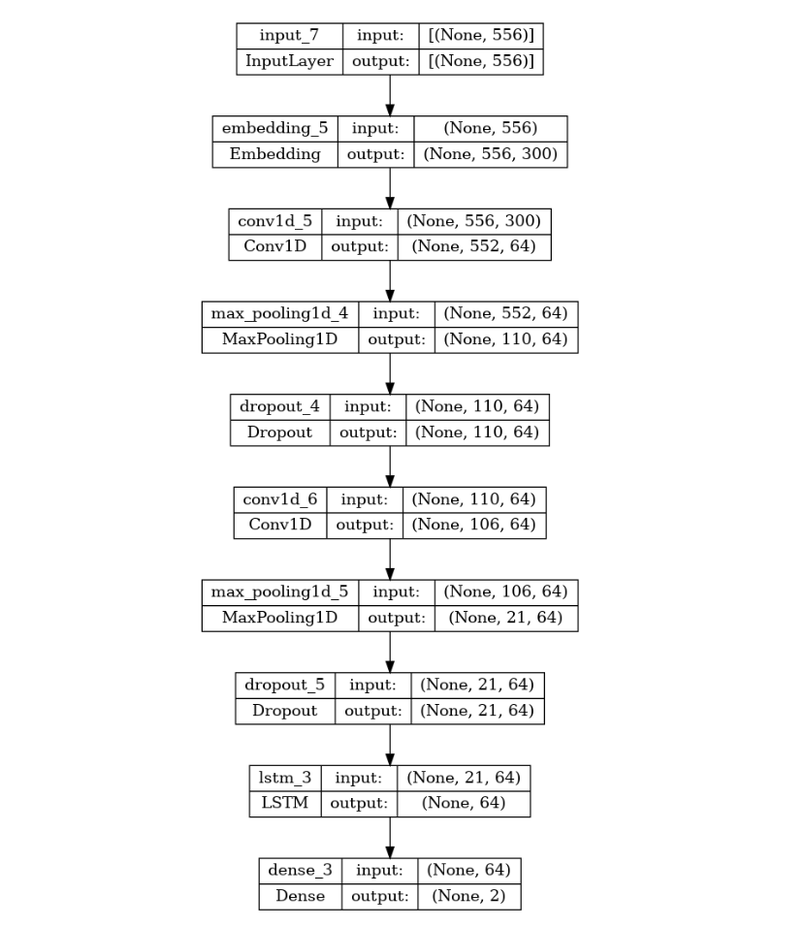
CNN-LSTM

Slide 13
CÁC TIÊU CHÍ ĐÁNH GIÁ
Khả năng thu hồi (True Positive Rate - TPR)
Chỉ số FPR (False Positive Rate)
Các cuộc tấn công thực sự được phát hiện là bất thường trên tất cả các cuộc tấn công
Các yêu cầu thông thường được phát hiện là tấn công là trên tất cả các yêu cầu thông thường
Precision
Detection Rate for Normal DRN
Accuracy (Độ chính xác)
Tỉ lệ dự đoán tấn công đúng
Yêu cầu bình thường được xác định là yêu cầu bình thường
Tỉ lệ dự đoán tấn công đúng

Slide 14
Dữ liệu mất cân bằng (Imbalanced Data)
Cảnh báo sai (False Positives)
KHÓ KHĂN VÀ HẠN CHẾ
Tính phức tạp và thay đổi của tấn công
Quá tải thông tin (Data Overload)
Thách thức về quyền riêng tư và bảo mật (Privacy and Security Concerns)

Slide 15
MÔ HÌNH THỰC TẾ
MODSECURITY
NGINX
Là engine phân tích và áp dụng các quy tắc bảo mật, ngăn chặn các yêu cầu đáng ngờ hoặc nguy hiểm.
Là reverse proxy server đảm nhiệm việc nhận và chuyển tiếp các yêu cầu HTTP/HTTPS từ client đến server backend.
MODSECURITY-NGINX
CONNECTOR
EMBEDDED MODEL MACHINE
LEARNING INTO MODSEC
Là thành phần trung gian tích hợp ModSecurity vào NGINX
Viết thành thư viện rồi import vào connector

Slide 16
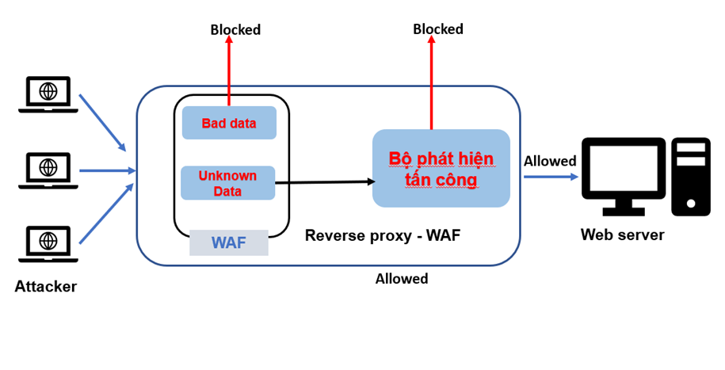
MÔ HÌNH THỰC TẾ

Slide 17
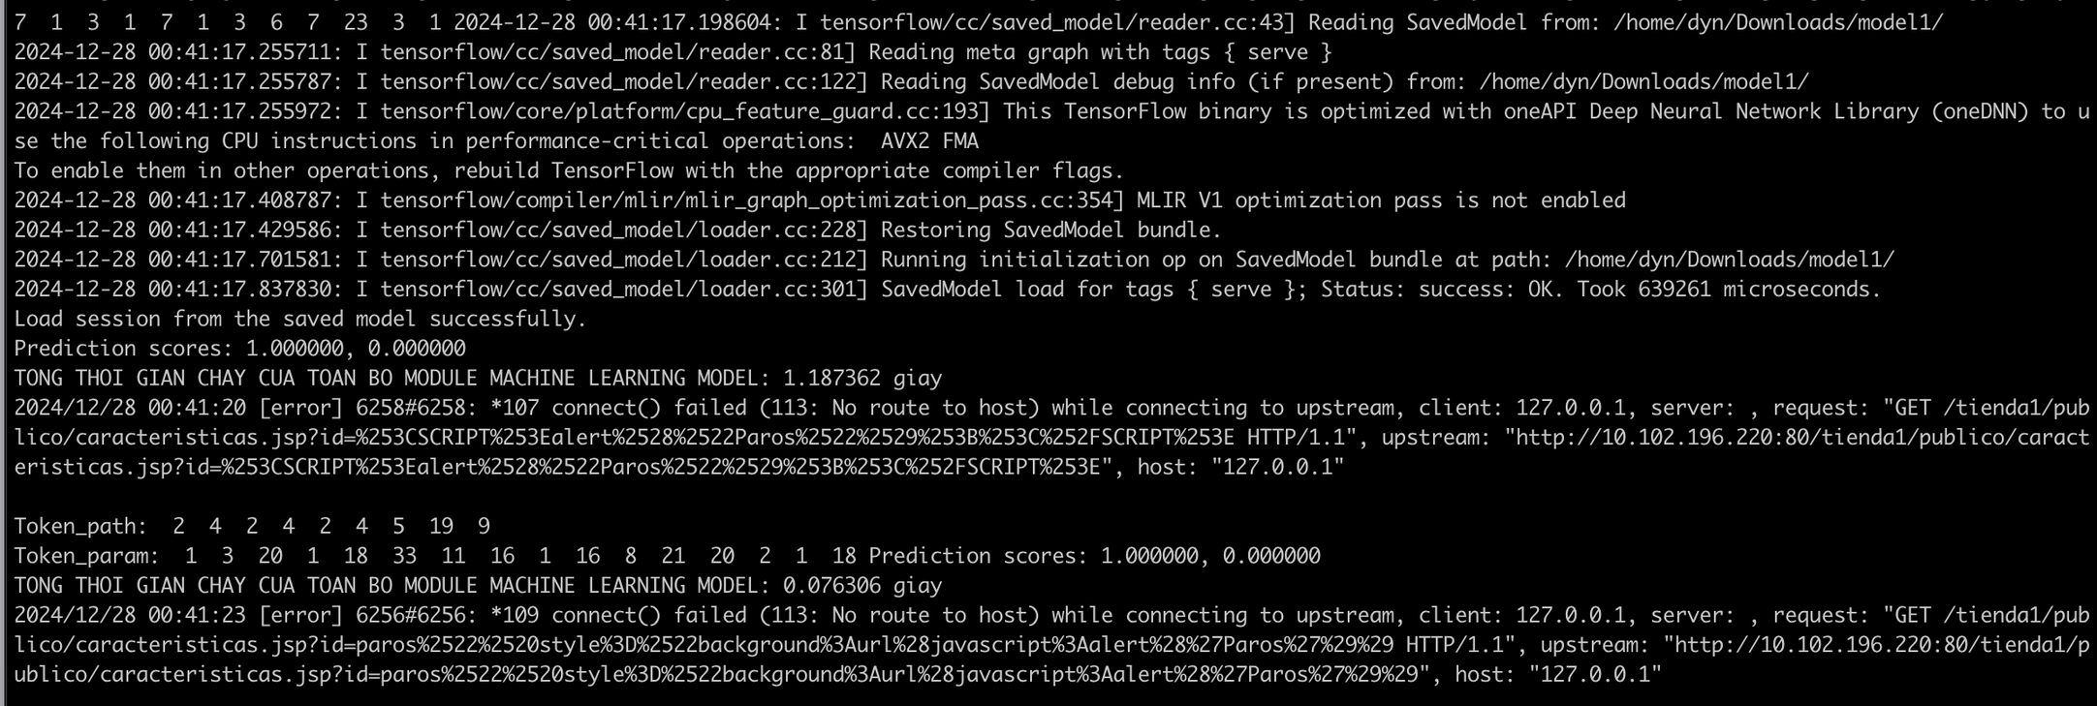
THỰC HIỆN DEMO

Slide 18

THANK
YOU

